Slide 1
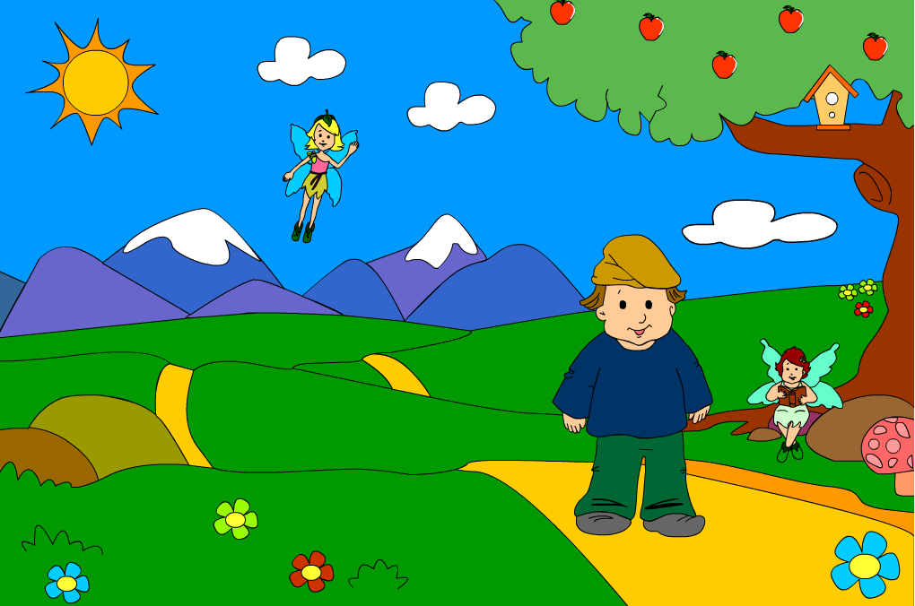
Figuras Literarias
en las poesía

Slide 2
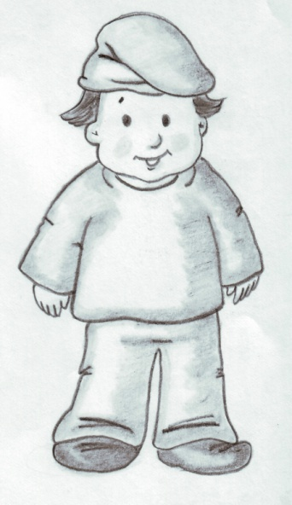
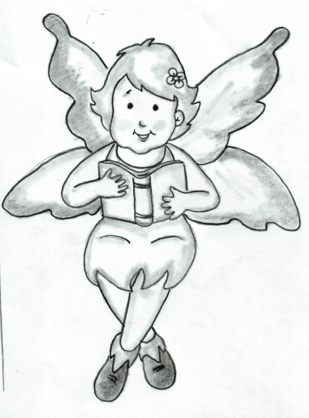
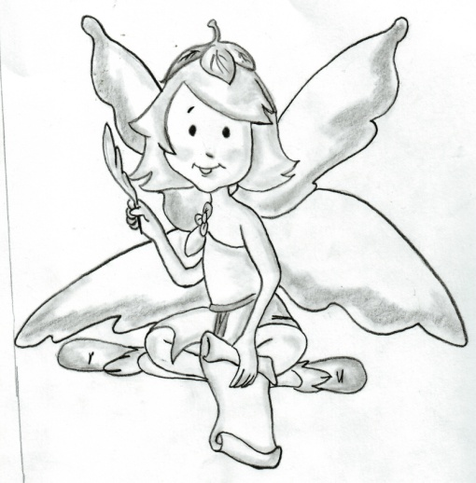
FIGURAS LITERARIAS
Son los recursos retóricos que usan los poetas para crear imagen, provocar sensaciones y, en definitiva, introducirnos en el mágico espacio de la creación.
Existen muchas figuras literarias, pero nos dedicaremos a conocer solo cuatro:
PERSONIFICACIÓN
COMPARACIÓN
METÁFORA
HiPÉRBOLE

Slide 3
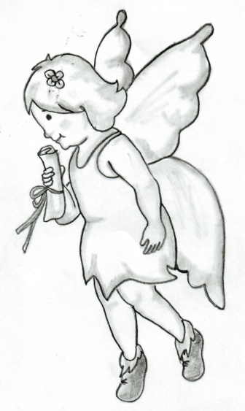
La personificación
Consiste en asignar características humanas, de “persona” a algo que no lo es; un animal,elemento de la naturaleza, objeto o idea.
Ejemplos:
-Los árboles lloran sus hojas en el Otoño
-Tu alegría danzaba alrededor de mi alma
-Poesía eres tú

Slide 4
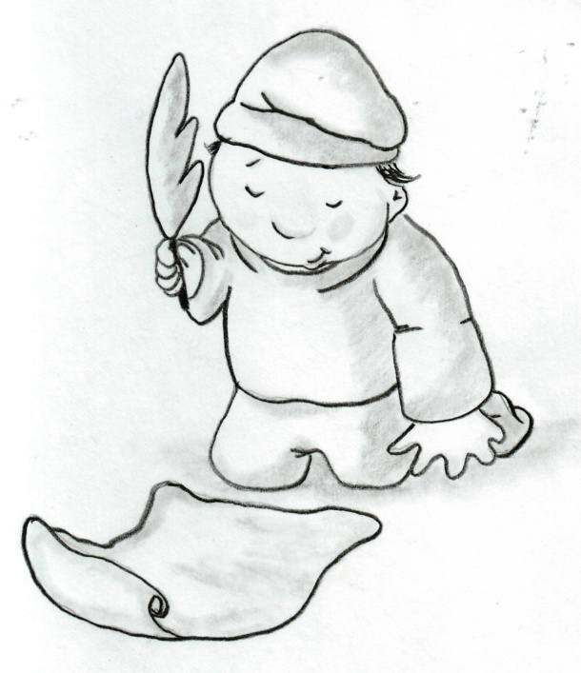
La Comparación
Como su nombre lo dice consiste en “comparar” un elemento con las características de otro:
Ejemplos:
-Sus ojos eran como dos luceros que alumbraban mi camino.
-Tus labios son suaves como pétalos de rosa.

Slide 5
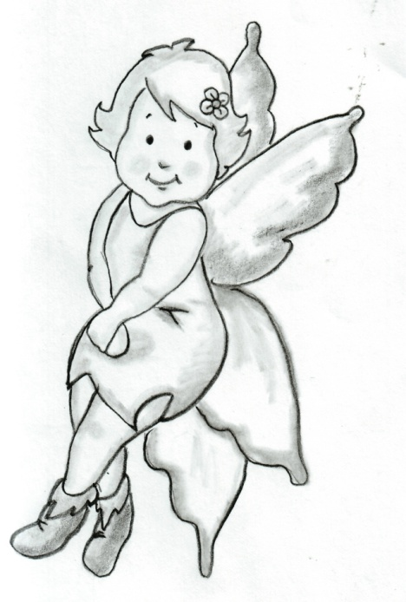
Metáfora
Consiste en transformar un elemento real en otro, identificándolos por alguna característica o cualidad.
Ejemplos:
-Las perlas de tu boca se aprecian mejor cuando sonríes.
Explicación: perlas = dientes
-Llueve en mis ojos cuando te extraño.
Explicación: Llueve en mis ojos = Lloro

Slide 6
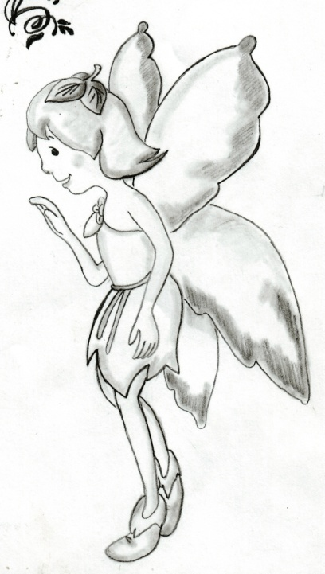
Hipérbole
La hipérbole es una EXAGERACIÓN en la forma de expresarse, que altera la realidad.
Ejemplos:
-Lloré ríos por mis ojos
-Te comería a besos
-Me comería una vaca entera

Slide 7
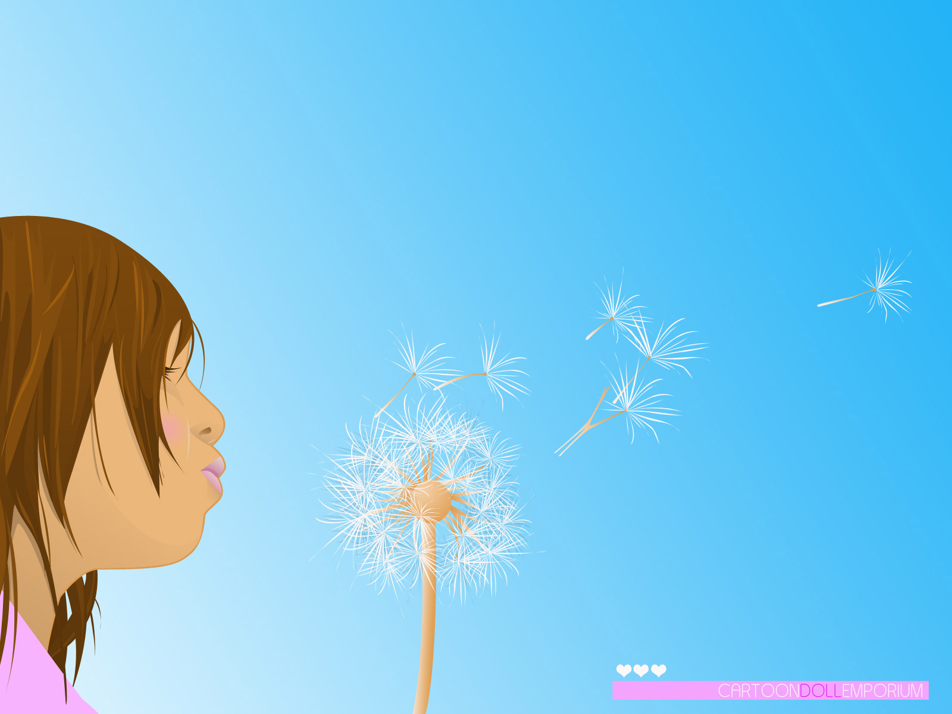
Poesía eres Tu
RIMA XXI
Qué es poesía?, dices mientras clavas en mi pupila tu pupila azul.
¡ Qué es poesía! ¿ Y tú me lo preguntas? Poesía ... eres tú.
Gustavo Adolfo Bécquer

